Slide 1
Notes:
みなさん、こんにちは。
この講座はスマートフォンを買われてから、まだあまり操作方法をよくご存じではない方を対象として、電話のかけ方のご説明をします。
よろしくお願い致します。
まず講座を始める前に皆様がお持ちのスマートフォンの裏側を見てください。
リンゴのマークがスマートフォンについていませんか？
もしついている場合、Apple社のアイフォン（iPhone）という機種です。
今回は残念ながらあまり参考にならないかもしれないことを予めご承知おき願います。

Slide 2
Notes:
この講座では、電話のかけ方について学びます。

Slide 3
Notes:
機種によってソフトのアプリ、ハードウェア機器の性能が異なっておりますので、説明する内容とお持ちの機種で画面の表示や動作が若干異なることがあると思いますが、ご容赦ください。

Slide 4
Notes:
それではまず最初に①のようにホーム画面から受話器のアイコンを見つけて押してください。
アイコンとは、教材では赤枠で囲ってあるような丸い図柄のことを指します。
②のような画面になりましたら、画面下の方に表示されている点が連なっているような「キーパッド」のボタンを押しましょう。
ここでも各メーカーにより表示画面やボタンの形が異なりますが、似たものを見つけて押してください。
③次は固定電話のように、画面上に現れた数字盤を使って入力してください。
番号を入力し終えたら④の緑色の受話器マークを押してください。
【補足説明】
講師の皆様は、スマートフォンであっても、普通の携帯電話と同じように市外局番から入力する必要があるという点を、念のためご説明ください。
また、「アイコン」といった言葉に不慣れな受講者の皆様には、実演も踏まえながら丁寧にご説明ください。

Slide 5
Notes:
緑色の受話器マークを押すと、⑤のような「接続しています」の表示が出てきます。
相手が出ると「接続しています」から経過時間の表示となります。
その状態になると通話が可能となります。
⑥電話を切る時は下にある赤色の受話器マークを押しましょう。
このあたりの表示も各メーカーによって異なりますのでご注意ください。
※電話の切り忘れにご注意ください。通話料金が高くなる可能性があります。
電話を切る時、⑥のアイコンを切らずに、「ホームボタン」や「戻るボタン」を押すと、通話画面が見えなくなり、通話が終了したように見えますが、実際には通話状態は継続しています。
相手も切らないと通話は終了していない状態となるので、あとから高額な通話料金を請求されることもありますので、必ず電話は⑥のマークを押して切りましょう。
【補足説明】
講師の方は、必要に応じて、スピーカーモードを利用すると、音声がスピーカーから発せられますので、スマートフォンを耳にあてたり、手に持ったりせずに電話もできますとご説明ください。

Slide 6
Notes:
次は今まで来た着信履歴を使って電話をかけるやり方をご説明します。
まず前と同じように①の受話器のアイコンを押してください。
②において真ん中下にある「着信履歴」を押します。
③のように一覧で表示されている中から今回かけたい人の名前の横にある受話器のマークを押してください。
この後の操作は前の項目でご説明した手順と同じとなります。
【補足説明】
講師の皆様は、着信履歴を使った方法は便利ですが、慣れていない方は目的の箇所とは違う場所を押して、間違えて他の人にかけてしまう可能性があります。
「気をつけてボタンを押してください。」とご説明ください。

Slide 7
Notes:
今度は電話帳を使って電話をかける方法です。
①まず最初に受話器型の「電話」アイコンから、画面下部の、一番右端いある並んだ人のマークの「連絡先」を押してください。
②登録済み名前一覧が表示されますので、かけたい相手の名前を押してください。
連絡先登録が一件もない場合は一覧が表示されませんのでご注意ください。
③電話番号横の受話器のマークを押せば電話がかかります。
連絡先に登録されていない相手にはこの手順ではかけられませんので、この後ご説明する電話帳への登録方法をお試しください。
ホーム画面に「連絡先」もしくは「電話帳」アイコンがある場合は、そちらを押しても②の連絡先一覧を表示することができます。

Slide 8
Notes:
電話の受け方です。
もしスマートフォンを使用中に電話がかかってくると、①のように画面の上部に着信の表示が出ますので、「電話に出る」を押しましょう。
電話に出たくなかったらもちろん「拒否」を押しても構いません。
またスマートフォンを使っていない状態で電話がかかってきた場合は、②のような着信画面が現れますので、画面下部にある緑色の受話器マークを押してください。
機種によっては、電話に出ることができないときに「メッセージを送信」を下から上にスライドするとショートメールを相手側に送ることができるものもあります。

Slide 9
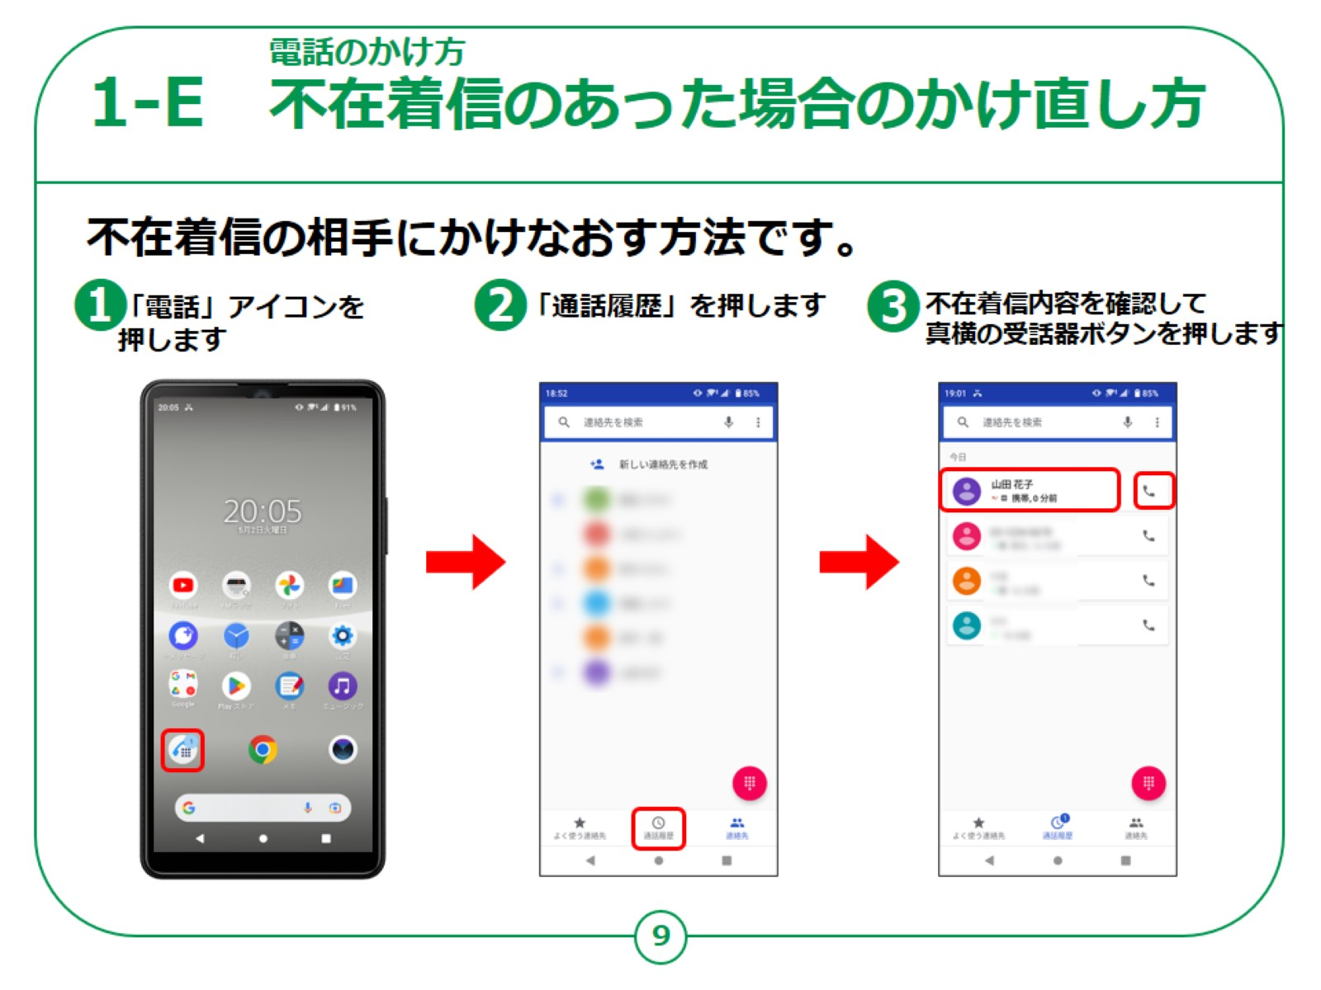
Notes:
次に、不在着信の相手にかけなおす方法です。
まずホーム画面から電話マークを押します。
次の画面で｢通話履歴｣をタップし、画面上の表示された不在着信内容を確認し、かけ直したい相手の隣にある受話器ボタンを押すと電話をかけなおすことができます。

Slide 10
Notes:
それではこれから「連絡先」の登録の仕方をご説明します。
①まずホーム画面で「電話」アイコンを押し電話機能を起動します。
起動後に画面下部に表示される「連絡先」を押します。
②連絡先一覧の中にある「新しい連絡先を作成」を押します。
右側のような登録画面が表示され、③で名前や電話番号を入力し終えたら、④の「保存」を押せば登録は完了します。
【補足説明】
講師の皆様は、連絡先を登録する際に、全ての情報を入力しなくても登録することは可能であることをご説明ください。

Slide 11
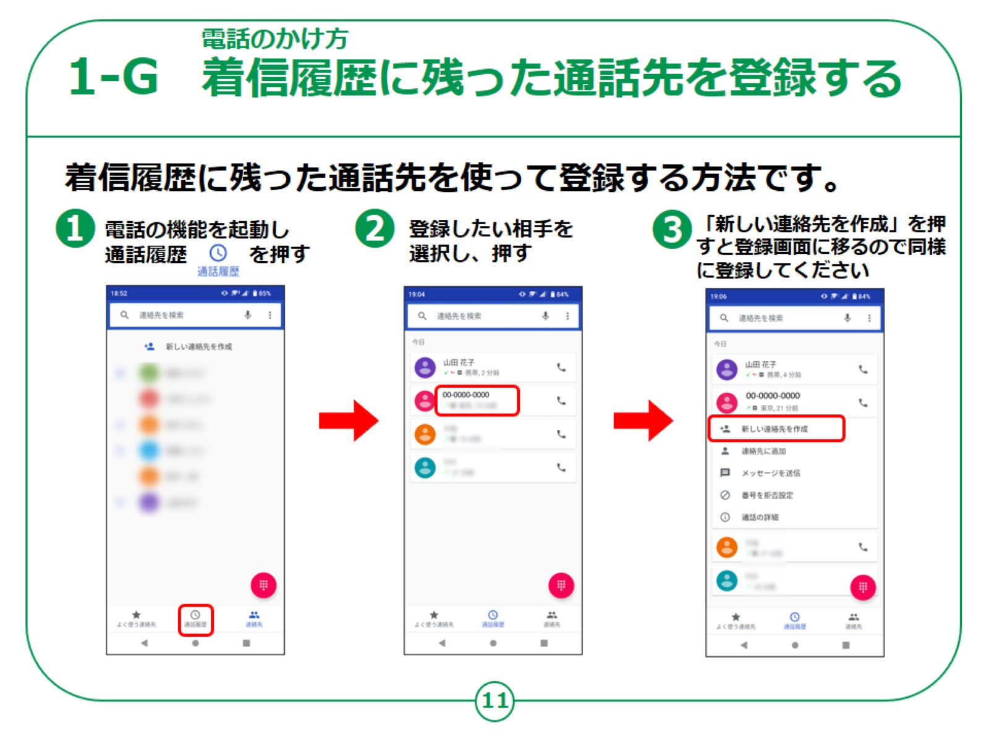
Notes:
今までにかかって来た履歴を使って登録する方法です。これが一番手軽な登録方法になります。
まずホーム画面から「電話」マークを押します。
次の画面で「着信履歴」を押し、着信履歴が出てきたら②のように登録したい人の番号を押してください。
すると、その番号の下に、「新しい連絡先の作成」という項目が表示されますので押します。
これで前の項目と同じ登録画面が表示されますので、必要項目を追加入力すれば同じように登録することができます。
電話のかけ方についての説明は以上となります。
【講師向けコメント】
講師の皆様は、「③の手順で「新しい連絡先の作成」の表示が出なければその電話番号の方は既に登録済みです。」とご説明ください。
よくあるケースなのでご認識をお願いします。

